Slide 1
Visual Studio 2022 Community Edition 설치

Slide 2
학습목표
본 강좌를 성공적으로 이수하면 학생들은
Visual Studio Community 2022 에디션을 다운로드하여 내 컴퓨터에 설치할 수 있다.

Slide 3
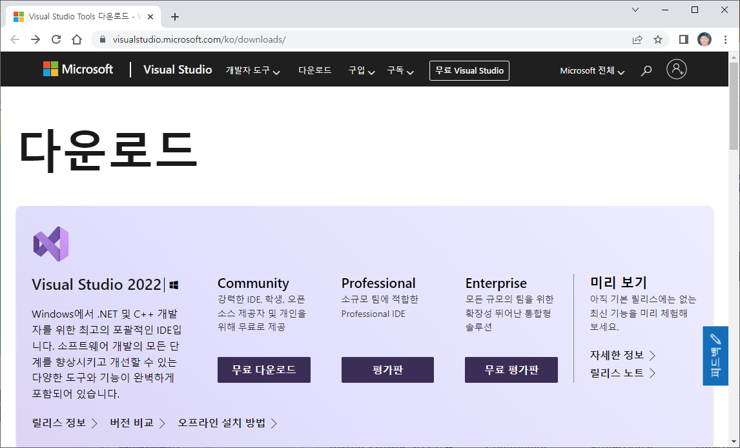

Visual Studio Download 웹사이트 접속
https://visualstudio.microsoft.com/ko/downloads/

Slide 4
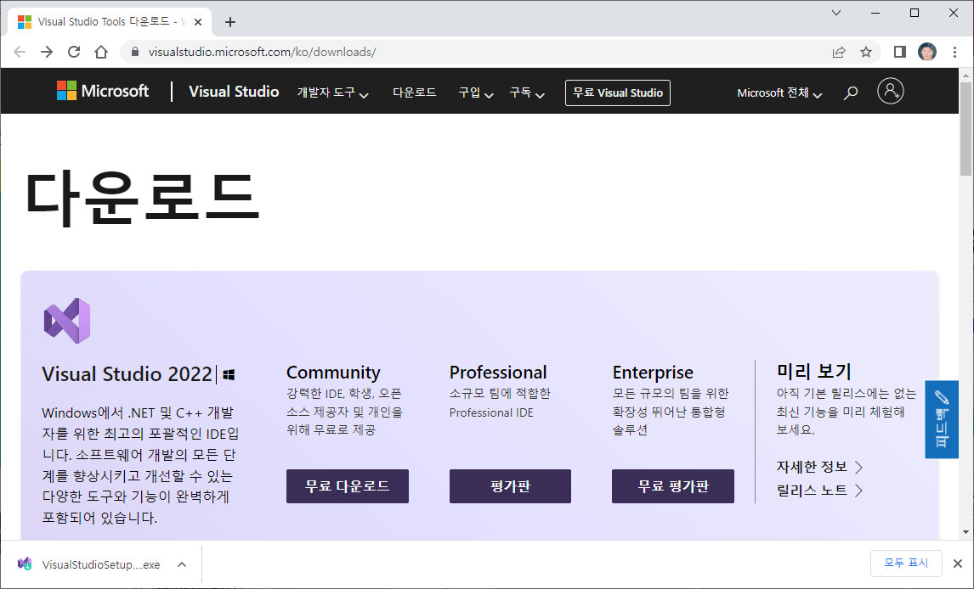
설치 파일 실행

Slide 5
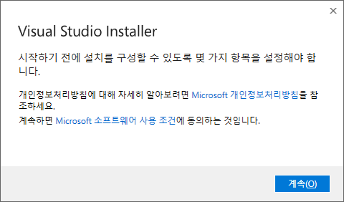
설치 시작

Slide 6
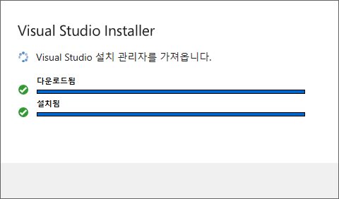
설치 관리자 준비

Slide 7
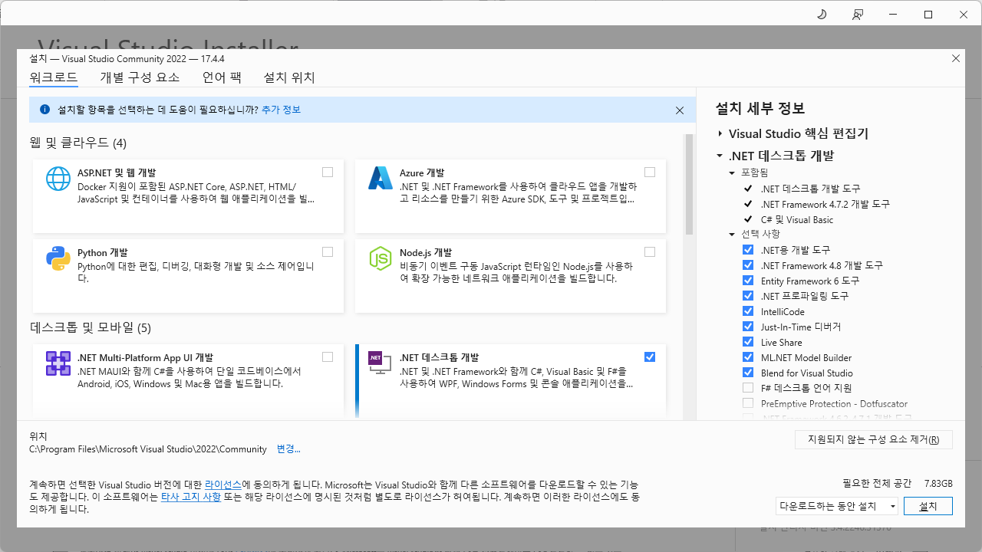
설치 요소 선택 : C#/OOP/Windows Programming

Slide 8
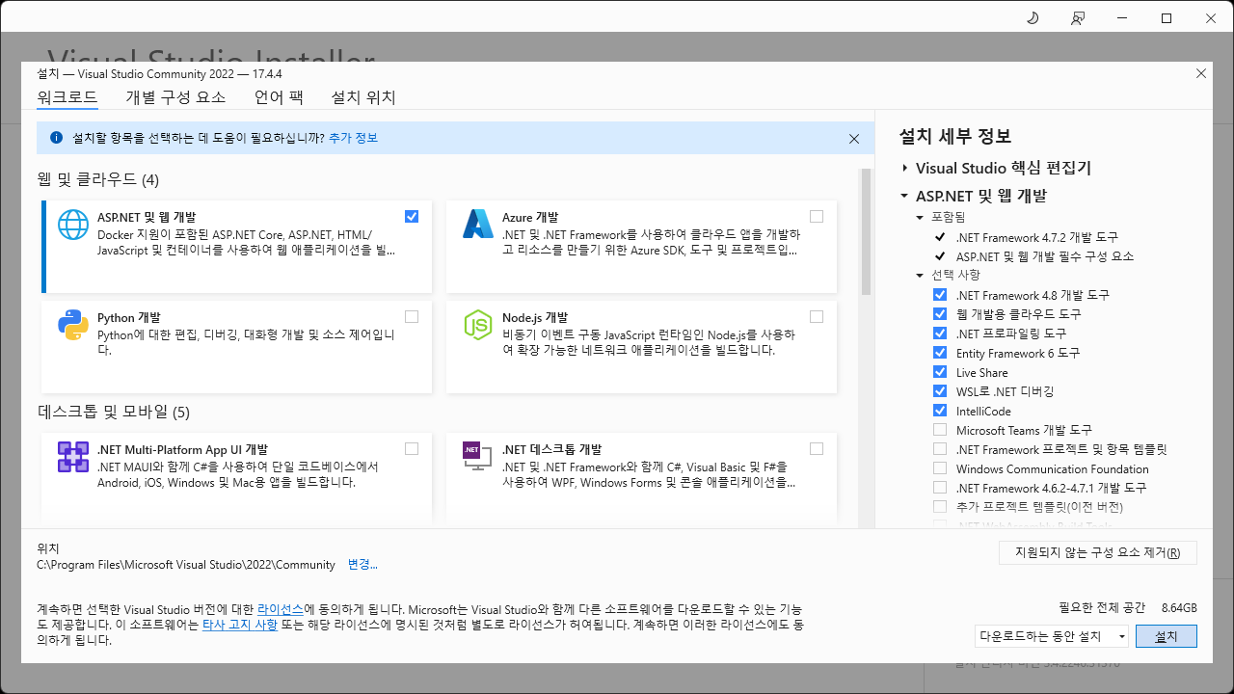
설치 요소 선택 : ASP.NET

Slide 9
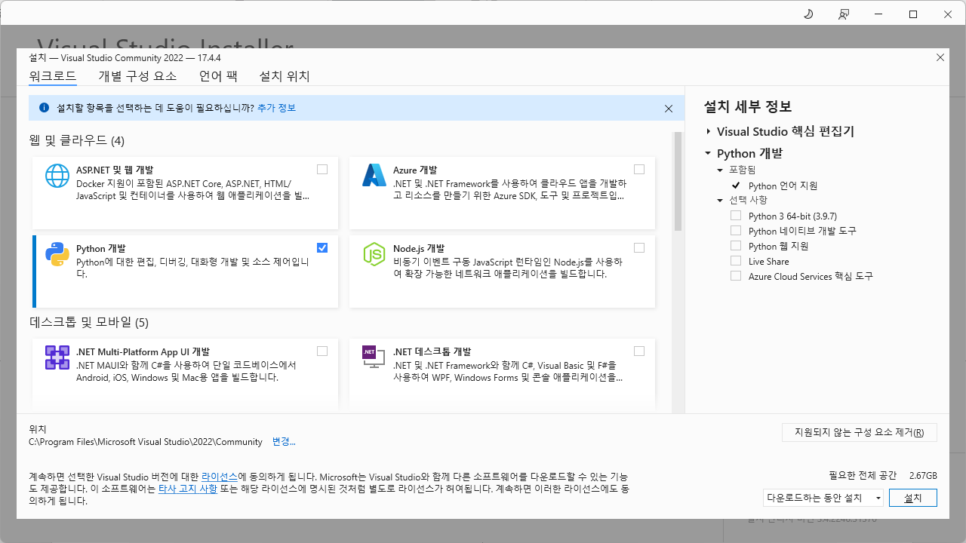
설치 요소 선택 : Python Programming

Slide 10
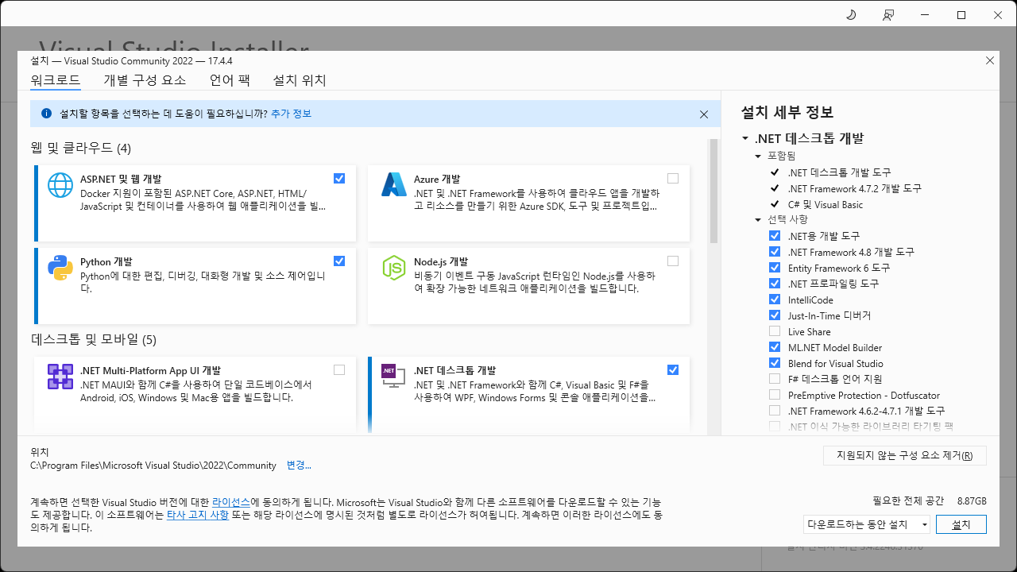
Win + ASP.NET + Python Programming

Slide 11
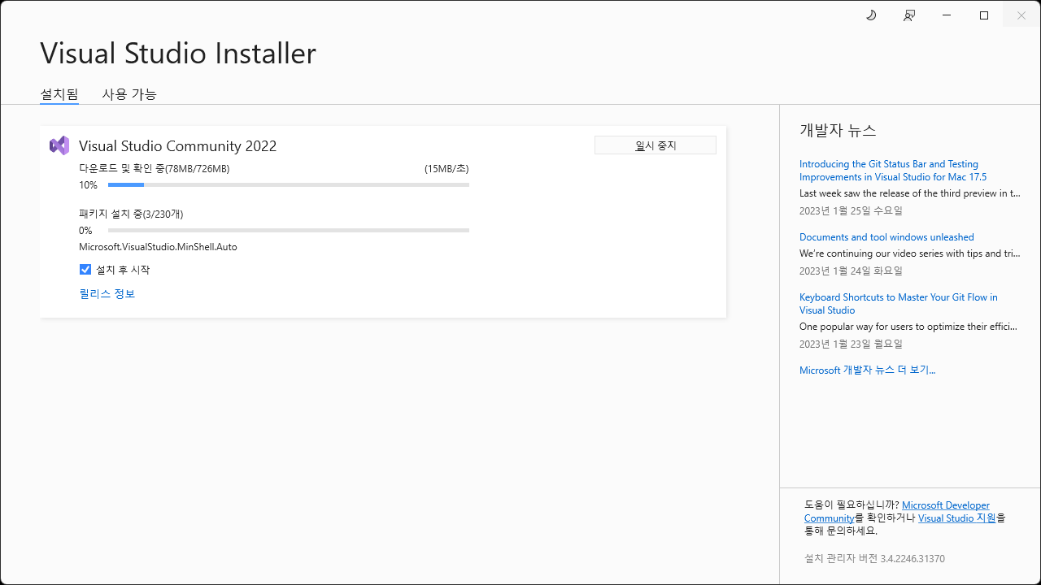
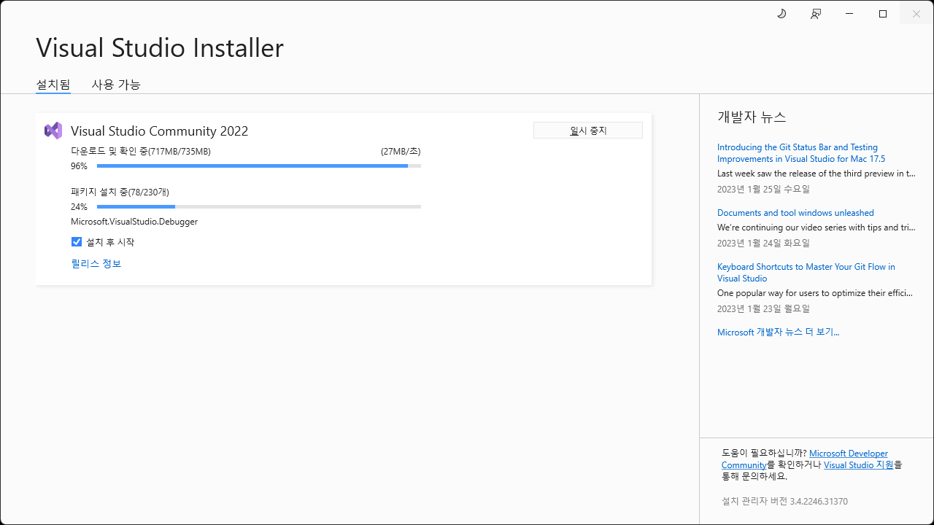
설치 중…

Slide 12
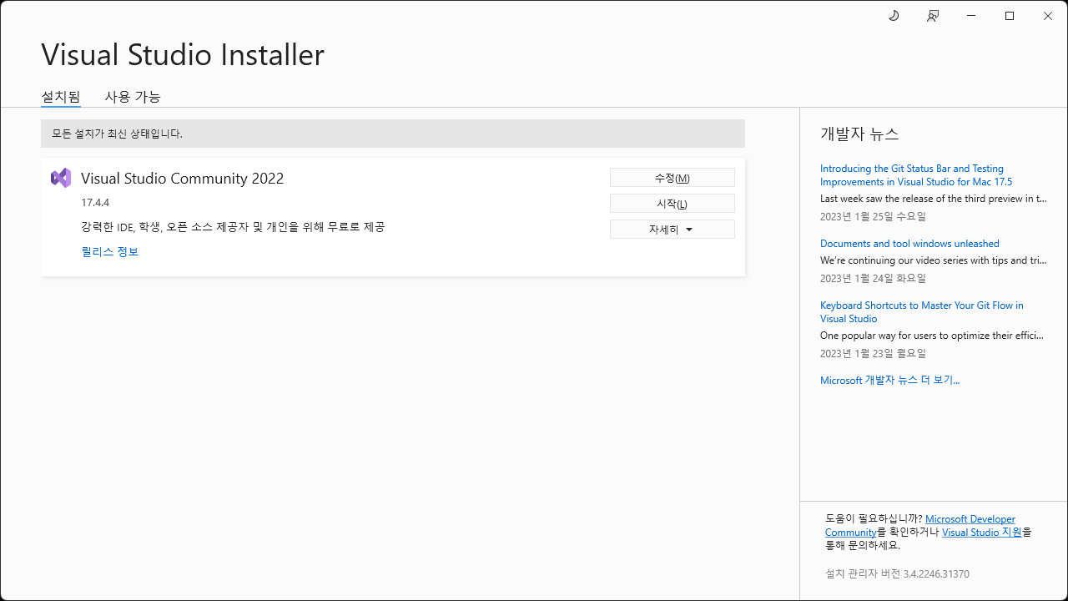
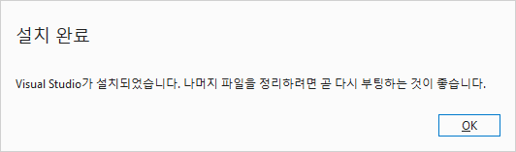
설치 완료

Slide 13
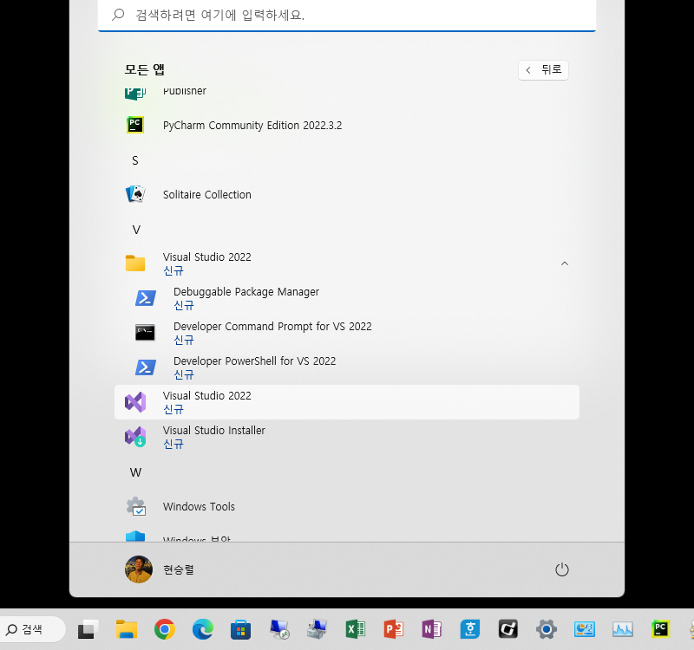
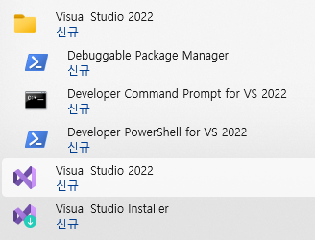
설치된 메뉴

Slide 14

Visual Studio 실행 - 1

Slide 15
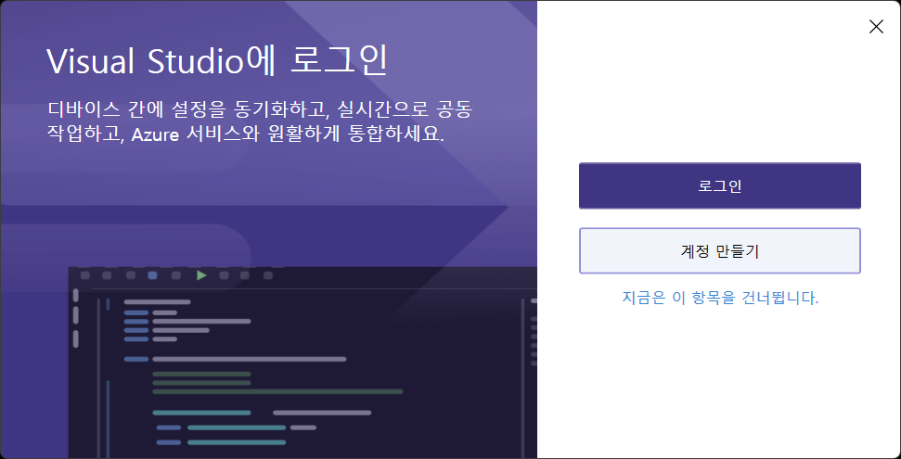
Visual Studio 실행 - 2

Slide 16
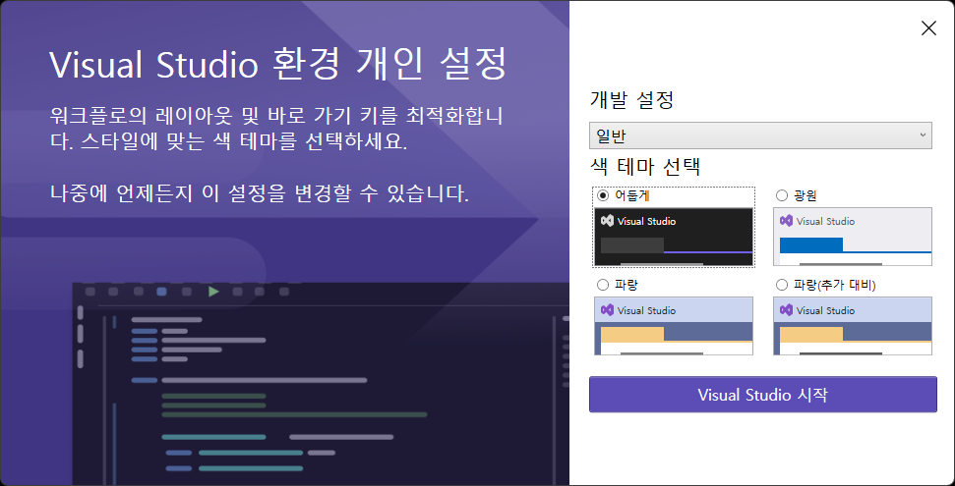
색 테마 선택

Slide 17
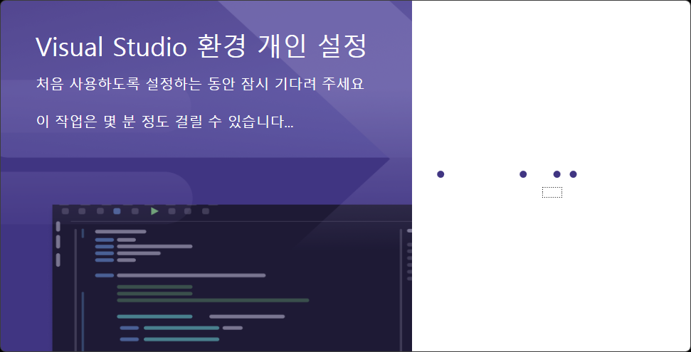
환경 설정 중…

Slide 18
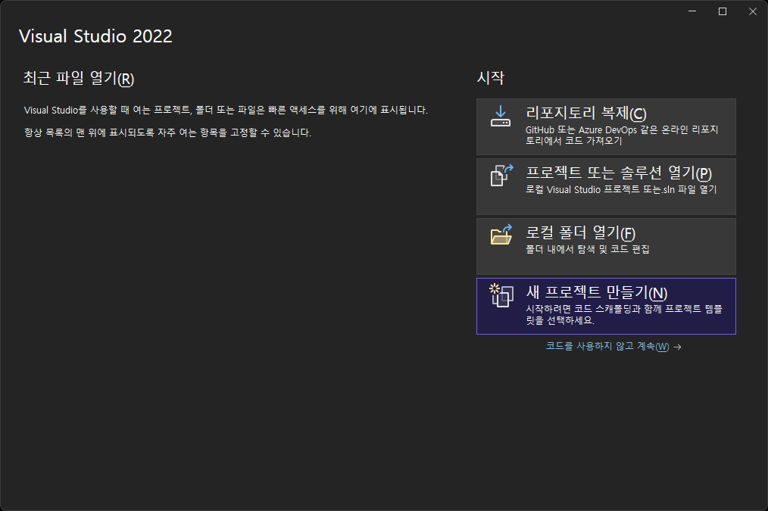
VS 시작 및 프로젝트 만들기

Slide 19
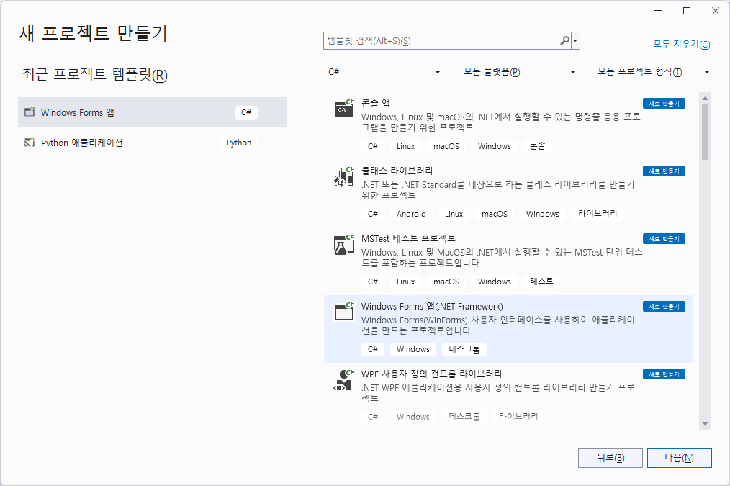
Windows Forms 프로젝트 생성

Slide 20
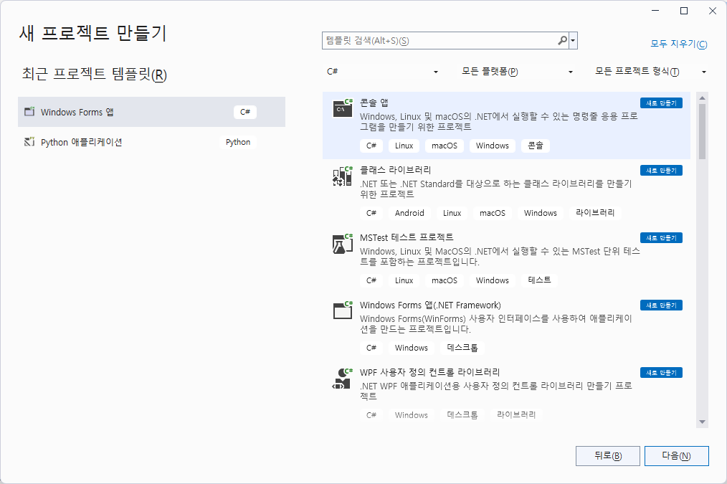
콘솔 프로젝트 생성

Slide 21
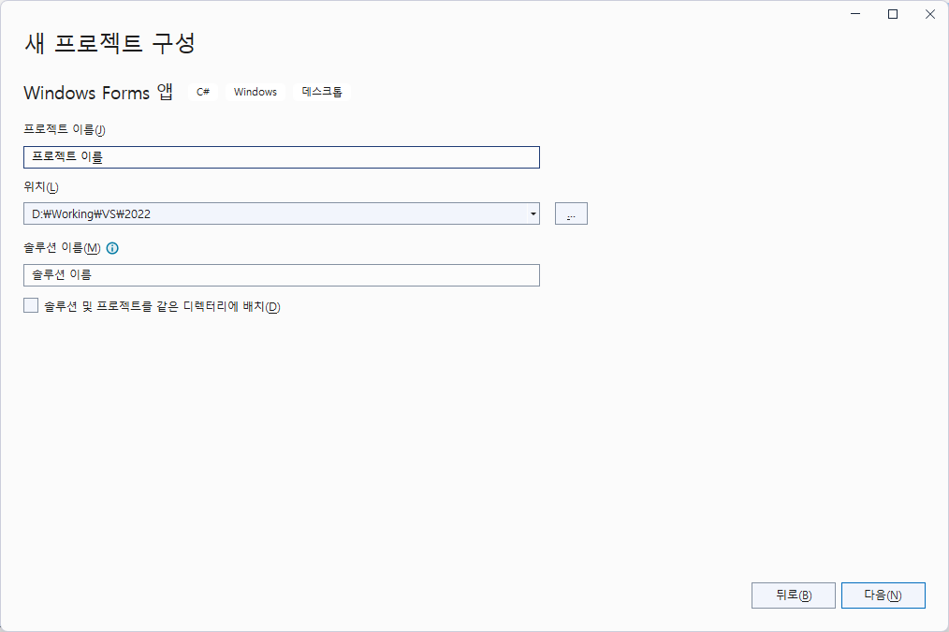
솔루션 및 프로젝트명 지정

Slide 22
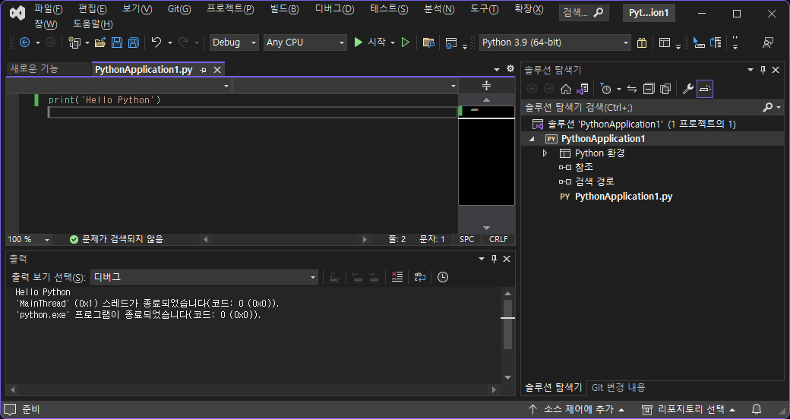
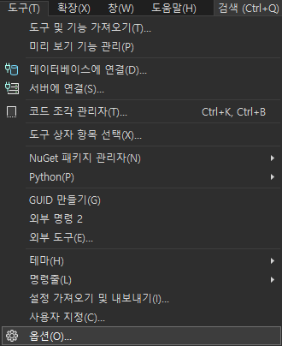
Visual Studio 설정 변경

Slide 23
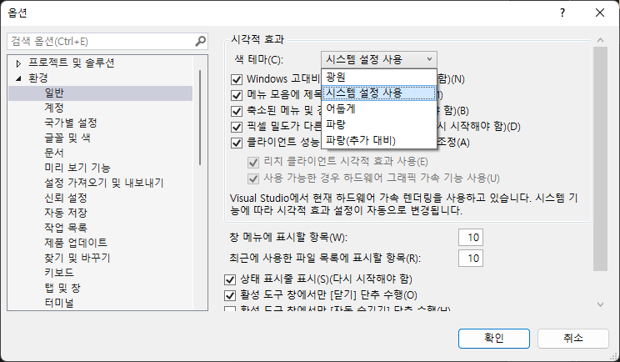
색 테마 변경

Slide 24
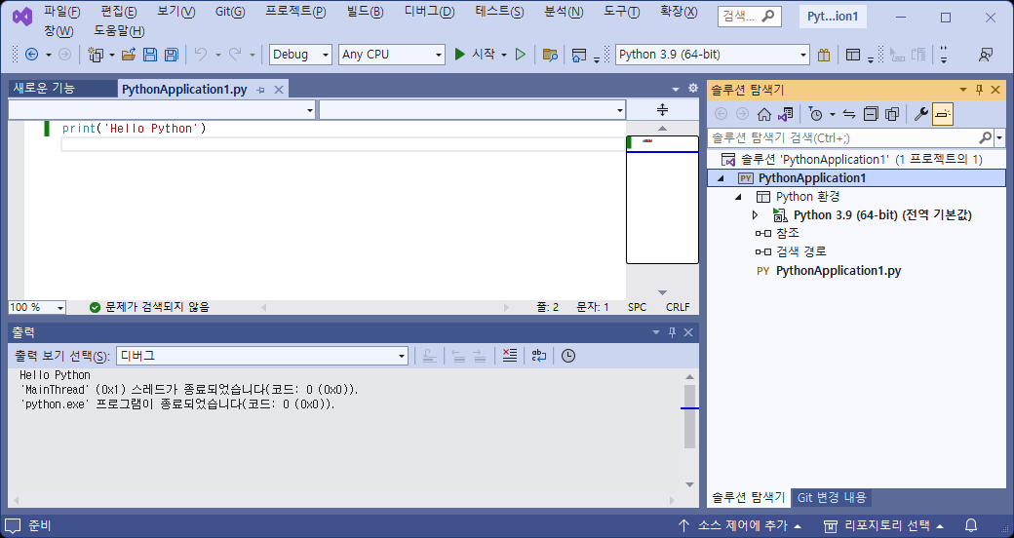
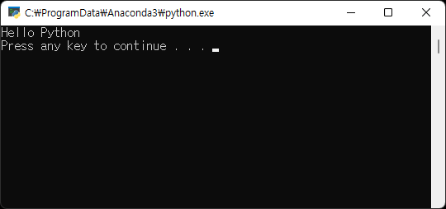
변경된 테마

Slide 25
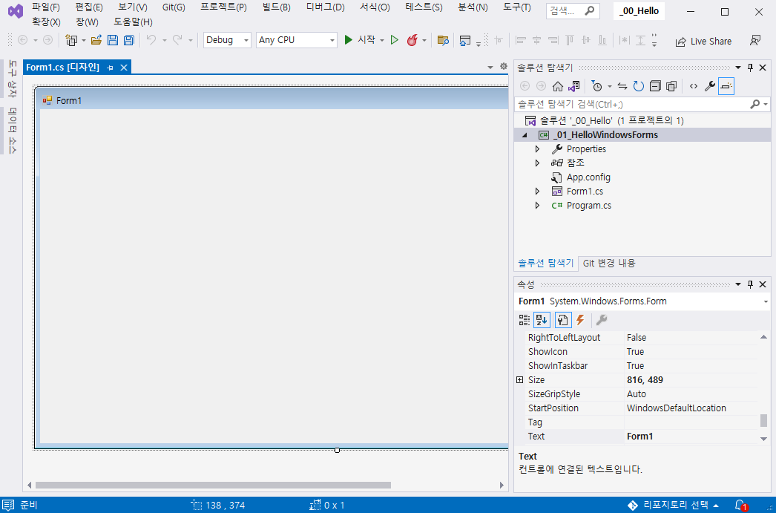
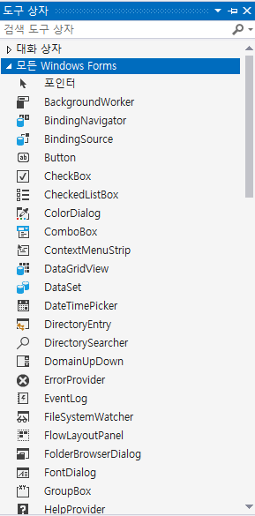
개발환경의 이해 (1)
Visual Studio 개발환경
솔루션탐색기
작업화면
- UI 디자인
- 소스코드 편집
속성창

Slide 26
개발환경의 이해 (2)
도구상자
UI 디자인을 위한 컨트롤 제공
작업화면
UI 디자인, 소스코드 편집 등 사용자가 작업을 수행하는 공간
솔루션 탐색기
프로젝트의 구성요소에 대한 네비게이션 제공
구성요소를 더블클릭하면 작업화면에서 편집할 수 있도록 함
속성창
객체(Windows Form, Control 등)의 속성값을 설정
통합개발환경(IDE; Integrated Development Environment)
Visual Studio처럼 하나의 프로그램 안에 개발과 관련한 모든 환경을 제공
소스코드 편집, 빌드(compile+link), 실행, 디버깅

Slide 27
1. Install Visual Studio 2022
단어 | 발음 | 뜻
application
boot
code
colsole
community
configuration (config)
connect
container
control
core
desktop
development (IDE)
download
edition
editor
enterprise
environment (IDE)
form
framework
hypertext (html/http)
단어 | 발음 | 뜻
integrated (IDE)
language (html)
management
markup (html)
platform
professional
program
project
property
protocol (http) |  | 컴퓨터용어, "외교의례, 초안"이라는 뜻 이외
reboot
reference
source
studio
task
tool
transfer (http)
universal
visual
what's new

Slide 28
학습 요약
Visual Studio Community의 설치
다운로드
설치
실행 → 코드 작성은 하지 않음

